Slide 1
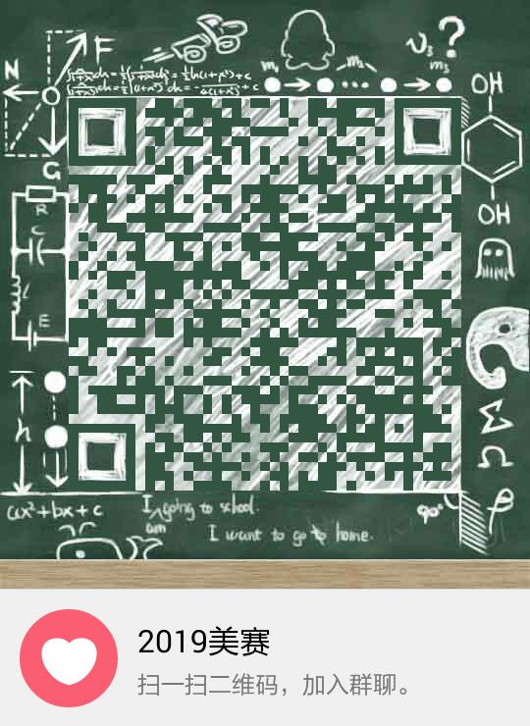
数学建模交流群号：
763744163
群内组队、学习、交流
欢迎大家加入

Slide 2
2018
数学建模美赛宣讲会
——数学学院科技协会

Slide 3

01
美赛简介

Slide 4
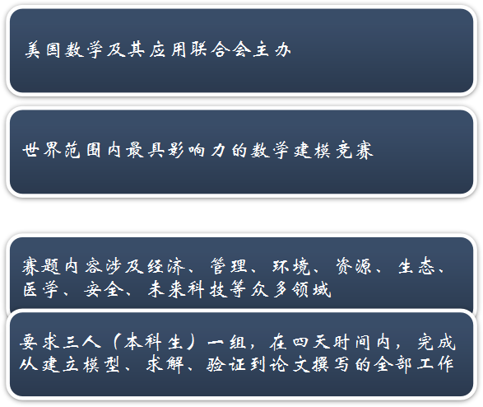

美赛介绍

Slide 5
02
陈恩水老师
东南大学数学建模总教练，数学建模带头人
全国大学生数学建模竞赛江苏赛区秘书长
东南大学数学学院副教授

Slide 6
03
往届获奖同学交流经验

Slide 7
吴超群同学
1
2017美赛国际二等奖
2018美赛国际一等奖

Slide 8
美赛经验交流
仰望星空 VS 脚踏实地
数学学院 数学与应用数学专业 吴超群

Slide 9
仰望星空——抽象思维
【理解】从自己的观点，或者借鉴已有的论文来理解题目，明确自己所认为的题目所要强调的重点，从而可以在introduction中写出自己对问题的解读与看法，而非照抄原文。
【量】什么是重要的量，什么是不重要可以忽略的量。Tylor展开式中常常忽略高阶小量，数模亦是如此，不可能面面俱到，同样对高阶小量的忽略是一种应用数学上的常用技巧。可以通过阅读数学物理方程里面波动方程和热传导方程的模型建立过程来体会如何从实际问题中来建立模型，经验主义和数学技巧来忽略高阶小量。
【建模】连贯性非常重要，从一个简单的模型开始思考，逐渐向模型中添入修正的部分，从而使得模型更加吻合。常用数学模型的储备也非常重要，在认真做SRTP项目的过程中也会积累一些建模的经验，因为几乎大多数的自然科学问题归根结底都是与数学有关的。此外，要明确是数学建模还是统计建模。数学建模更偏向于抽象思维，而统计建模则更多考虑统计模型和指标的规范性与有效性，需要有一定的统计知识储备才能够有较为正常的发挥，而非做一些平平淡淡的模型。

Slide 10
仰望星空——灵感
【认真阅读题目】花上半天时间乃至一天的时间研究题目，建立初始的模型都是合理的时间分配。草草开始，按照固定的建模套路，在美赛中是难以获得优异的成绩。美赛的题目更加贴近现实，也更具有灵活性，因此只有在充分阅读理解题目，才可会不断有灵感闪现。可以不断记录自己闪现的碎片式的灵感，类似头脑风暴的形式。
【灵感来源】一方面可以根据自己的建模经验来获取模型的灵感，而另一方面，我们也可以通过关键词搜索已有的英文论文来学习较为成熟常见的模型（Google，SEU）。
【判断是否是有创意的想法】一定要有与众不同的地方，哪怕是天马行空也可以，这是决定你是否能够取得一等奖及以上最为关键的因素。

Slide 11
脚踏实地——准备
【建模练习】每一次的训练任务分为两个部分：一方面构建的基础部分模型并求解（论文可以随意写写）；另一方面参考别人构建模型的方法（如往年的美赛优秀论文）。https://pan.baidu.com/s/1J4rGgUx_sgjDNw2oPvWmcA
【知识储备】知识分为两个方面：一方面如何有效地建立数学模型，数学建模的方法可以阅读常微分方程和偏微分方程（数学物理方程）里面建模的部分（不用关注过于理论性的知识，重点把握量）；另一方面学习数值分析的知识（基本上大多数的问题最终都是离散化求解，帮助建立离散的思想，并掌握误差分析的方法），并学会MATLAB里面常用的优化函数（fmincon）的使用方法（在时间充裕的情况下，建议看一下最优化理论里面的非线性优化的几种方法）。

Slide 12
脚踏实地——比赛
【数据来源】世界银行https://data.worldbank.org.cn/的网站必会沦陷，经济数据的来源https://www.imf.org/en/Data，以及SEU里面的一些数据库。数据的搜集与可视化处理也非常重要。
【建立模型】从简单的模型雏形开始，切莫想要一步考虑所有的细节，要首先把握整体的思想，一步一步满足题目的要求，有思维的连贯性。
【论文写作】首先，参考一篇特等奖论文格式写作。其次，有图（按顺序标号）有真相，所以尽可能将结果可视化处理，曲线图，柱状图等；不可以图形化处理的结果要列表格（按顺序标号）呈现。还可以将模型以流程图表达。最后，论文模型建立部分最好由建模的同学负责撰写，因为自身最了解模型建立的方法与思想，同时也会在表达模型时发现其中的问题或者产生新的灵感。所有的数学表达（按顺序标号）用公式插入（快捷键Alt+ ）或者采用LaTeX撰写。（要充分理解撰写论文同学的辛苦！）

Slide 13
脚踏实地——比赛
【摘要写作】用什么方法建立了怎样的模型，采用了什么方法来数值求解，并获得了怎样的结果。“总-分”结构。反复修改，突出自身模型的特点。
【论文格式】封面+目录+正文+参考文献+页码标注
【作息】不到最后一天不要熬夜，会降低效率，保证每天至少六个小时以上的睡眠。建议留在学校做，因为很多想法需要面对面的探讨，同时学校更有学习和工作的氛围。
【信心】一定不要放弃！即使没有好的想法，安安稳稳、规规矩矩地做完至少可以拿到二等奖。数模本身就是一门玄学，所以在实现自己非常有成就感的模型的同时，要保持一个平常心。

Slide 14
预祝取得好成绩！
谢谢大家

Slide 15
04
提问环节

Slide 16
05
文献借鉴

Slide 17
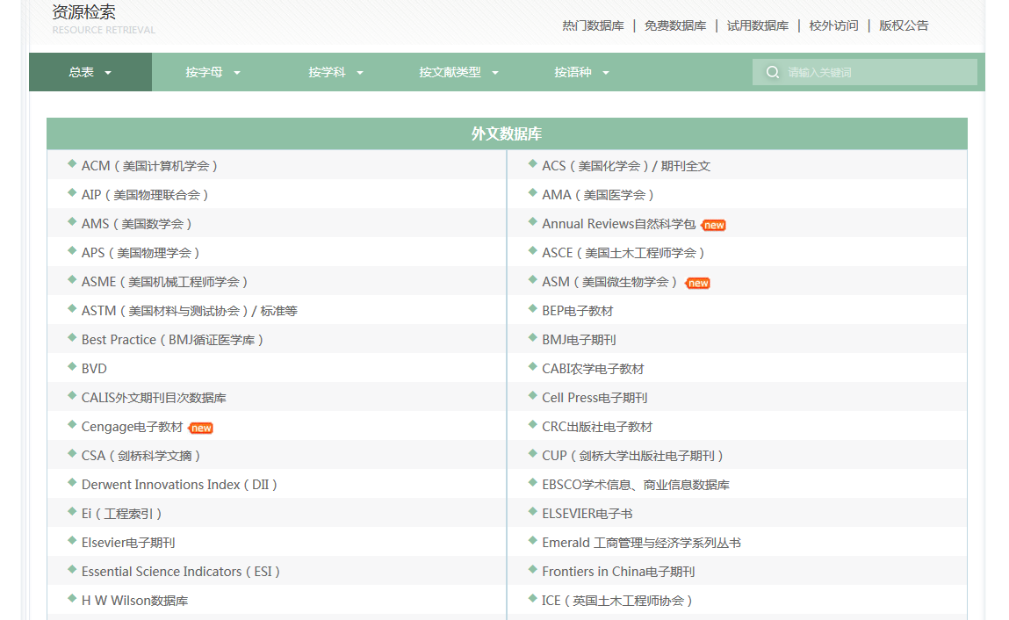
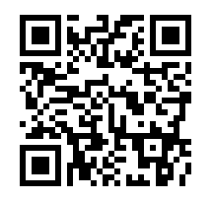
文献借鉴
东南大学图书馆提供数据库支持

Slide 18
THANKS YOU
详情请关注“SEU数学”微信公众号!

Slide 19
数学建模交流群号：
763744163
群内组队、学习、交流
欢迎大家加入

